Slide 1
计算机启动和引导过程
蒲凌君
计算机学院
pulingjun@gmail.com

Slide 2
计算机启动过程
按下主机上的power键后, 第一个运行程序
基本输入输出系统 (BIOS): Base Input & Output System
它是由谁加载到内存的?
它被加载到内存哪里?
CS:IP如何定位的?
它如何体现 “基本”?
实模式
32位或64位CPU在8086体系下的工作环境
计算机内存以字节为基本单位
20根地址总线 (寻址1MB, 0x00000 ~ 0xFFFFF)
该1MB寻址空间由多个部分组成

Slide 3
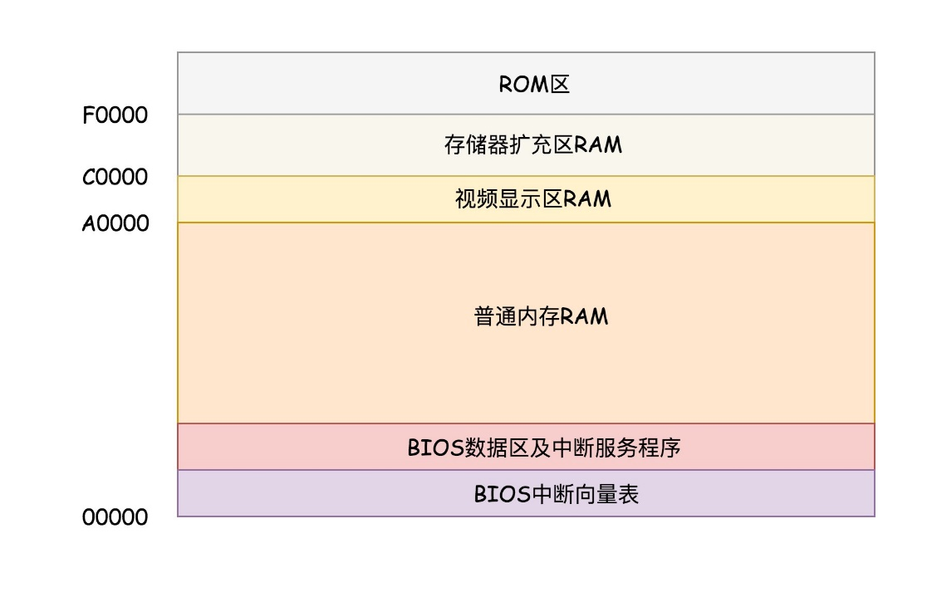
实模式下的内存布局
计算机硬件会提供初始化功能调用
BIOS调用它们, 完成硬件检测、初始化
BIOS在0x000~0x3FF建立中断向量表, 共256个中断, 每个大小均为4 Bytes
64KB
只读内存 (ROM)
BIOS代码 64KB
为什么是“基本”?
64KB
4字节存的什么?
CS:IP
动态随机访问内存 (DRAM)
即内存条 640KB

Slide 4
BIOS引导原理
64KB
只读内存 (ROM)
BIOS代码 64KB
64KB
BIOS是一个程序, 它需要一个入口地址才能执行
这个地址是0xFFFF0
开机时CPU的CS:IP寄存器被强制初始化为0xF000:0xFFF0
这个位置其实只有一条跳转语句: jmp 0xF000:0xE05B

Slide 5
BIOS引导原理
64KB
只读内存 (ROM)
BIOS代码 64KB
64KB
BIOS是一个程序, 它需要一个入口地址才能执行
这个地址是0xFFFF0
开机时CPU的CS:IP寄存器被强制初始化为0xF000:0xFFF0
这个位置其实只有一条跳转语句: jmp 0xF000:0xE05B
BIOS会调用中断0x19 (19h) → 检测计算机中硬、软盘数 (磁盘)
存在可用的磁盘, BIOS把它0盘0道1扇区的内容加载到0x7C00

Slide 6
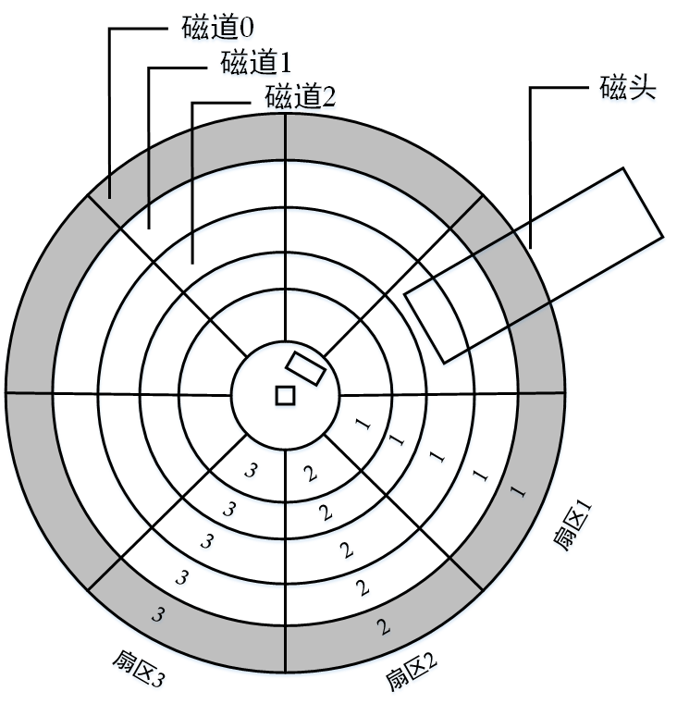
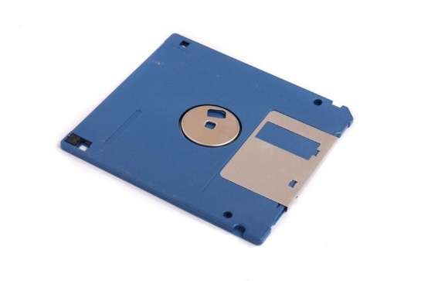

BIOS引导原理—引导扇区
存在可用的磁盘, BIOS把它0盘0道1扇区的内容加载到0x7C00
若该扇区内容最后以魔数0x55和0xaa结尾 → 该扇区为MBR引导扇区
MBR程序的大小为512 Bytes
以3.5英寸软盘为例, 2盘 + 80道 + 18扇区
0盘0道1扇区需要磁头移动最少
一个扇区512 Bytes
MBR中的是BootLoader引导启动程序
Boot负责开机启动、加载Loader程序
Loader完成硬件环境配置、加载内核

Slide 7
BIOS引导原理—Boot程序v1.0
指定了程序起始地址为0x7c00, 否则从0x0000开始；
BIOS跳转到这句用的指令jmp 0 (CS) : 0x7c00 (IP)
寄存器初始化过程, 段寄存器 (除了CS)只能被通用寄存器赋值! 那CS呢??

Slide 8
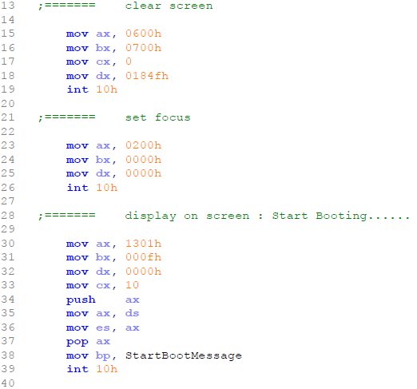
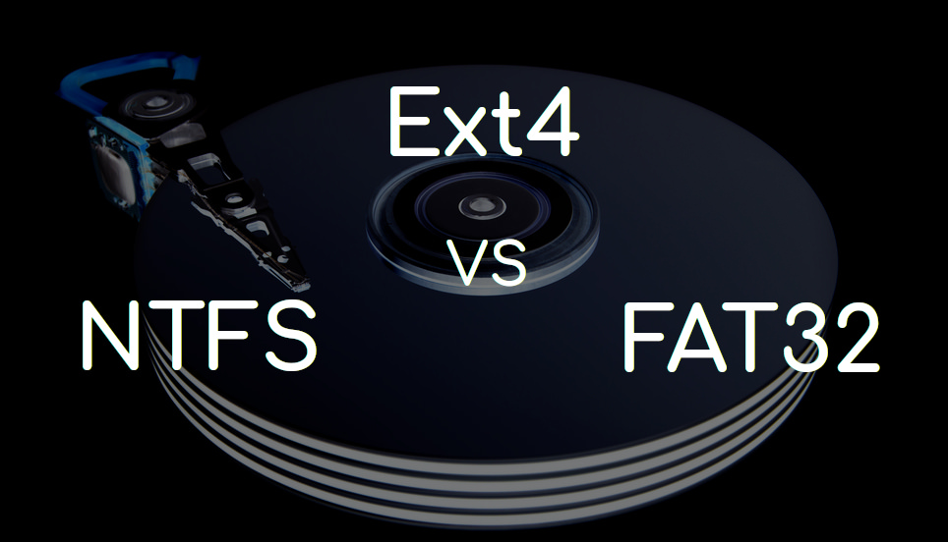
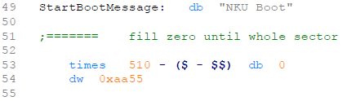
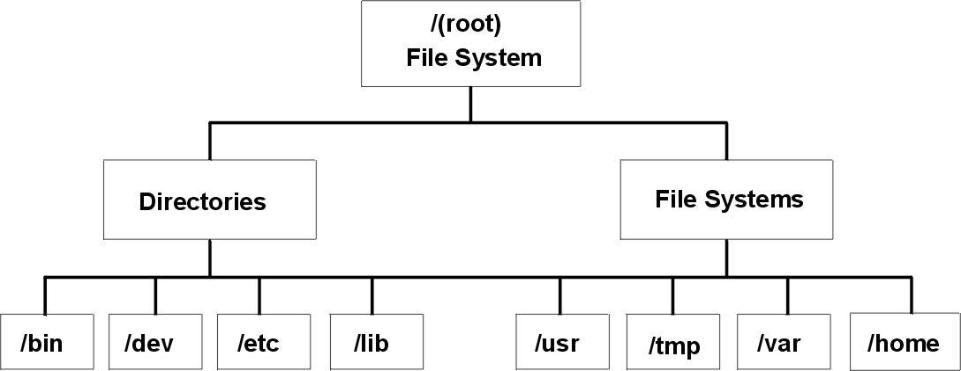
BIOS引导原理—Boot程序v1.0
CPU如何执行Boot程序呢?
int 0x10中断的清屏、打印字符串等功能

Slide 9
BIOS引导原理—Boot程序v2.0 (FAT12)
1. 遍历根目录区, 寻找load.bin程序
格式化—文件系统会将软、硬盘的扇区内容清空，并进行结构化处理。以FAT文件系统对软盘格式化为例:
2. 若找到, 确定程序所在的起始簇号
6. load.bin全部读入内存后,
Boot跳转到Loader的地址，
开始执行Loader程序
3. 根据起始簇号, 计算对应的扇区号, 在FAT表项中定位所在数据区的位置
4. 读入数据区内容到指定内存地址中
5. 根据FAT表项继续读该程序的内容, 直至FAT表项等于终止符0xFFFH

Slide 10
BIOS引导原理—loader程序
检测硬件信息
OS内核程序需要硬件信息, 但OS内核运行在保护模式
Loader需要调用BIOS中断 (运行在实模式) 来获取上述信息
解析物理地址信息
处理器模式切换
BIOS运行的实模式→ 32位OS使用的保护模式→64位操作系统使用的IA-32e模式
向内核传递数据
控制信息: 控制内核程序的执行流程
硬件数据: 为内核程序的初始化提供支持

Slide 11
BIOS引导原理—loader程序
开启A20功能, 寻址1M (20位) → 4G (32位)
FS寄存器可以在实模式下将内核代码映射到1M之上
构建系统数据结构
代码段全局描述符表
数据段全局描述符表
局部描述符表
中断和异常
中断描述表
段页内存管理
多任务机制
类似boot程序在FAT文件系统中加载kernel.bin, 跳转操作系统内核程序
进入到保护模式以及IA-32e模式

Slide 12
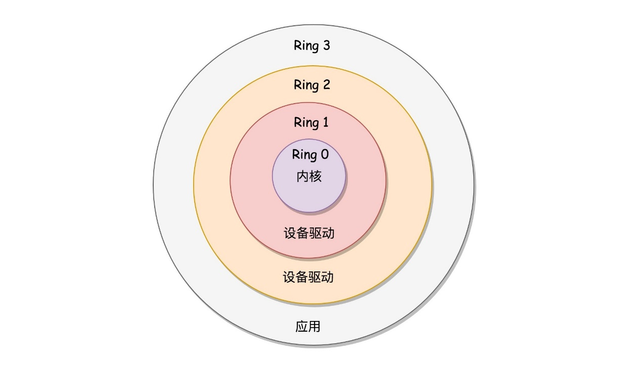
操作系统内核程序
内核程序入口start_kernel()
INIT_TASK(): 0号进程 (系统进程, 进程列表首位)
trap_init(): 设置中断门, 用于处理各种中断 (e.g., 系统调用)
mm_init(): 初始化内存管理模块
sched_init(): 初始化进程调度策略模块
vfs_caches_init(): 虚拟文件系统初始化
kernel_thread(): 1号进程 (第一个用户进程)
不同进程开始竞争资源、拥有不同权限等等
内核态 vs. 用户态
体现保护模式, 用户不能为所欲为
用户想访问重要资源 (e.g.,硬件) 需要向内核 (大总管) 申请, 由它帮用户完成
中断和系统调用

Slide 13
操作系统内核程序
内核程序入口start_kernel()
INIT_TASK(): 0号进程 (系统进程, 进程列表首位)
trap_init(): 设置中断门, 用于处理各种中断 (e.g., 系统调用)
mm_init(): 初始化内存管理模块
sched_init(): 初始化进程调度策略模块
vfs_caches_init(): 虚拟文件系统初始化
kernel_thread(): 1号进程 (第一个用户进程, 管理其他用户进程)
kernel_thread(): 2号进程 (管理系统进程)
系统启动完成, 等待用户创建新的进程

Slide 14
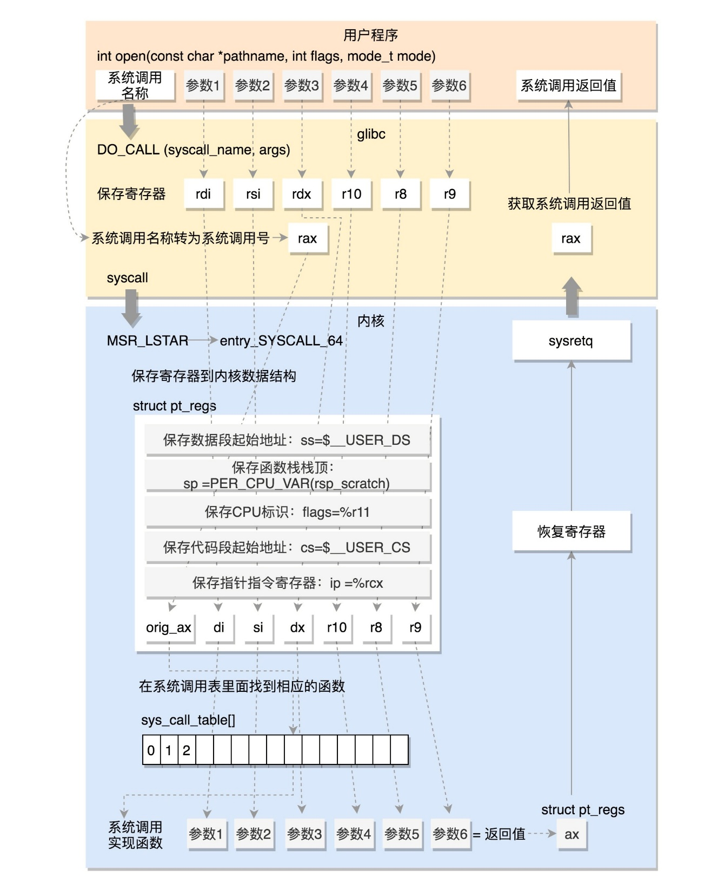
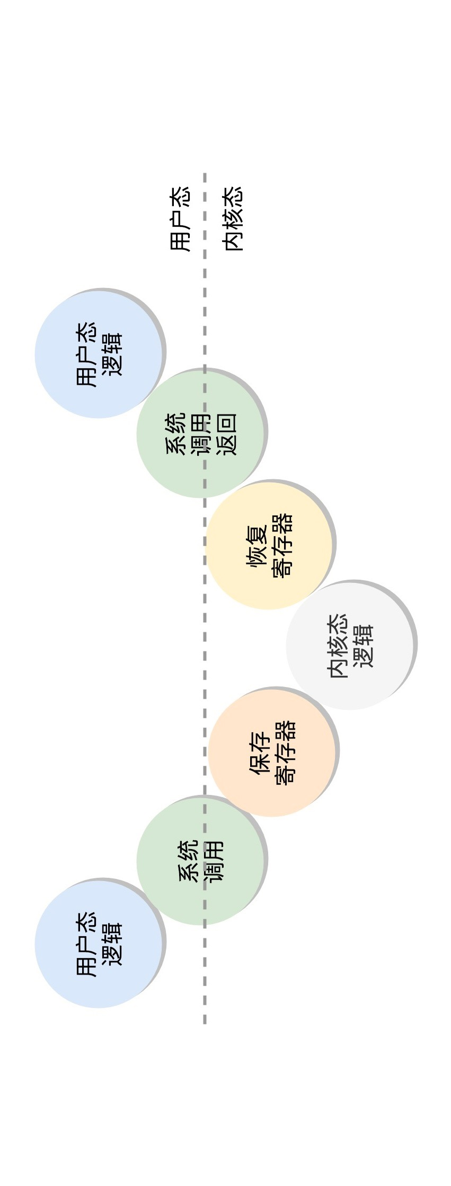
操作系统内核程序
系统调用简图

